Slide 1
Домашнее занятие по рисованию: «Весёлые бегемоты» (подготовительная группа)
Воспитатель
Пахтусова Наталья Борисовна

Slide 2
Сначала рассматриваем бегемота, говорим о нём (где обитает, чем питается). Затем можно придумать с детьми сказку «О весёлом бегемоте». После этого приступаем к рисованию бегемота из сказки

Slide 3
1. Сначала нарисуем полукруг.

Slide 4
2. Не отрывая карандаша, рисуем вот такую фигуру.

Slide 5
3.Рисуем глазки-чёрточки и ноздри-точечки.

Slide 6
4.Нарисуем бегемоту улыбку.

Slide 7
5.Теперь рисуем животик круглый, пухлый.

Slide 8
6.Теперь рисуем ушки. Пусть они будут немножко оттопырены. Так веселее.

Slide 9
7.Теперь нарисуем пузико , лапы и хвост.

Slide 10
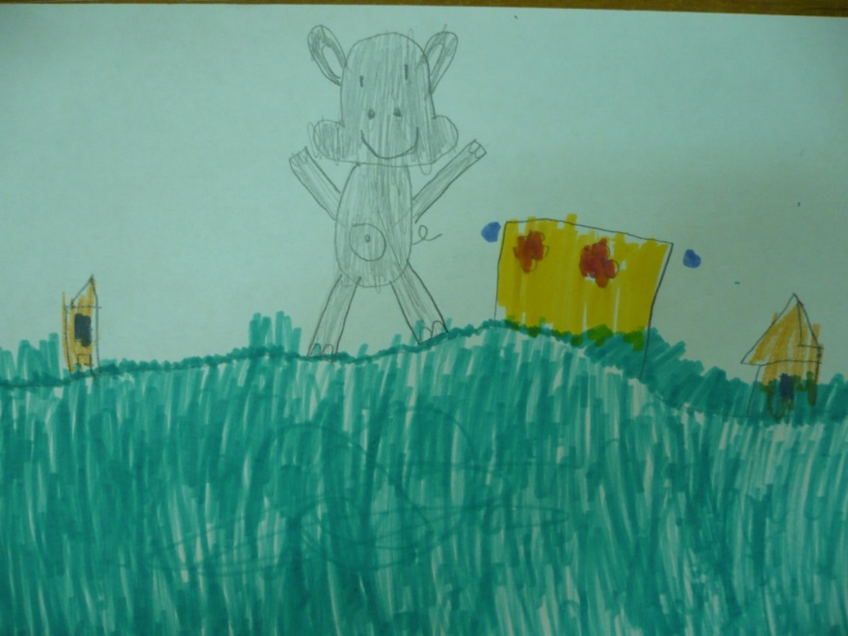
Посмотрите, какие весёлые бегемоты у нас получились!

